Slide 1
МИНИСТЕРСТВО ОБРАЗОВАНИЯИ МОЛОДЕЖНОЙ ПОЛИТИКИ СВЕРДЛОВСКОЙ ОБЛАСТИ
Государственное автономное профессиональное образовательное учреждение Свердловской области
«Свердловский областной педагогический колледж»
Кафедра дошкольного образования
Новогодняя гирлянда
Мастер – класс для родителей и детей
Выполнила: Акулова М. М.
Екатеринбург
2021

Slide 2
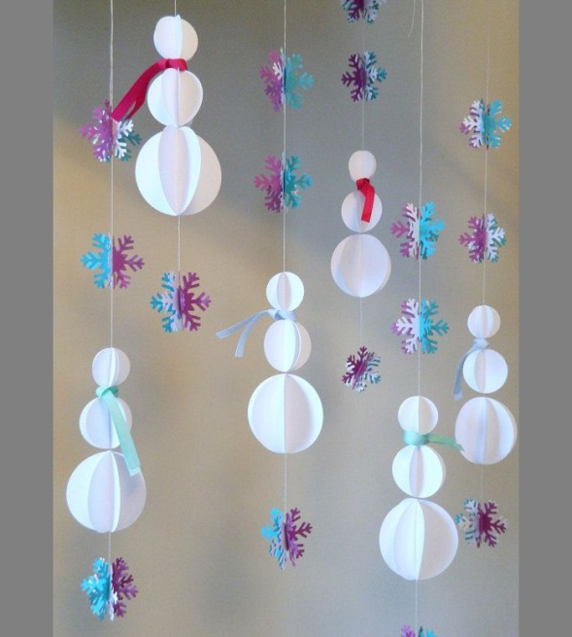
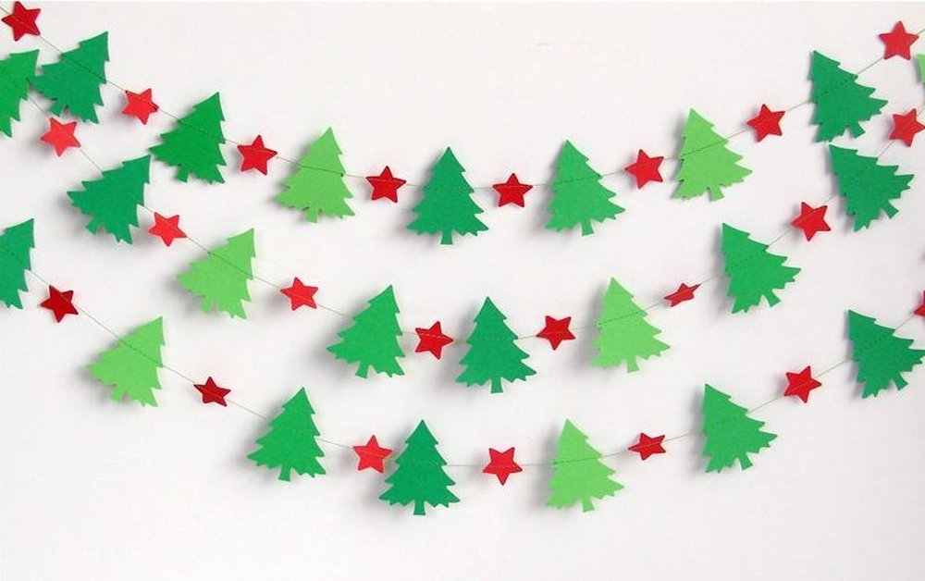
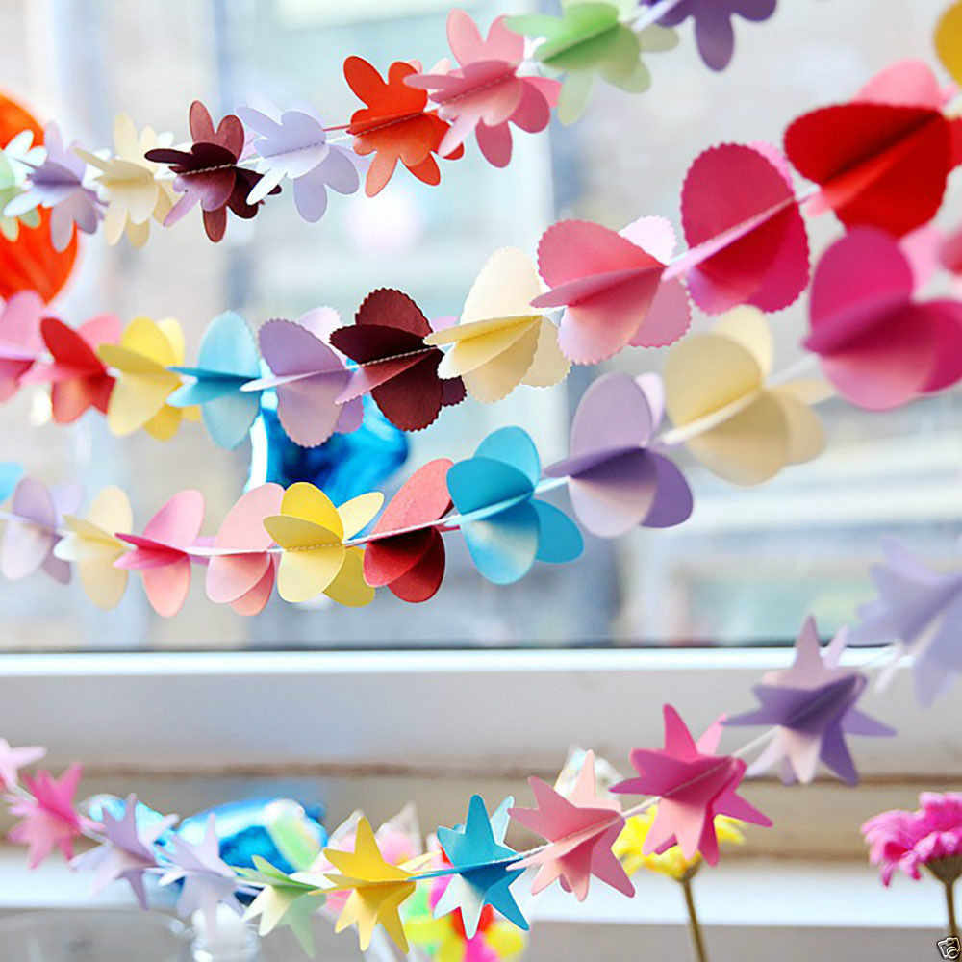
Примеры гирлянд

Slide 3
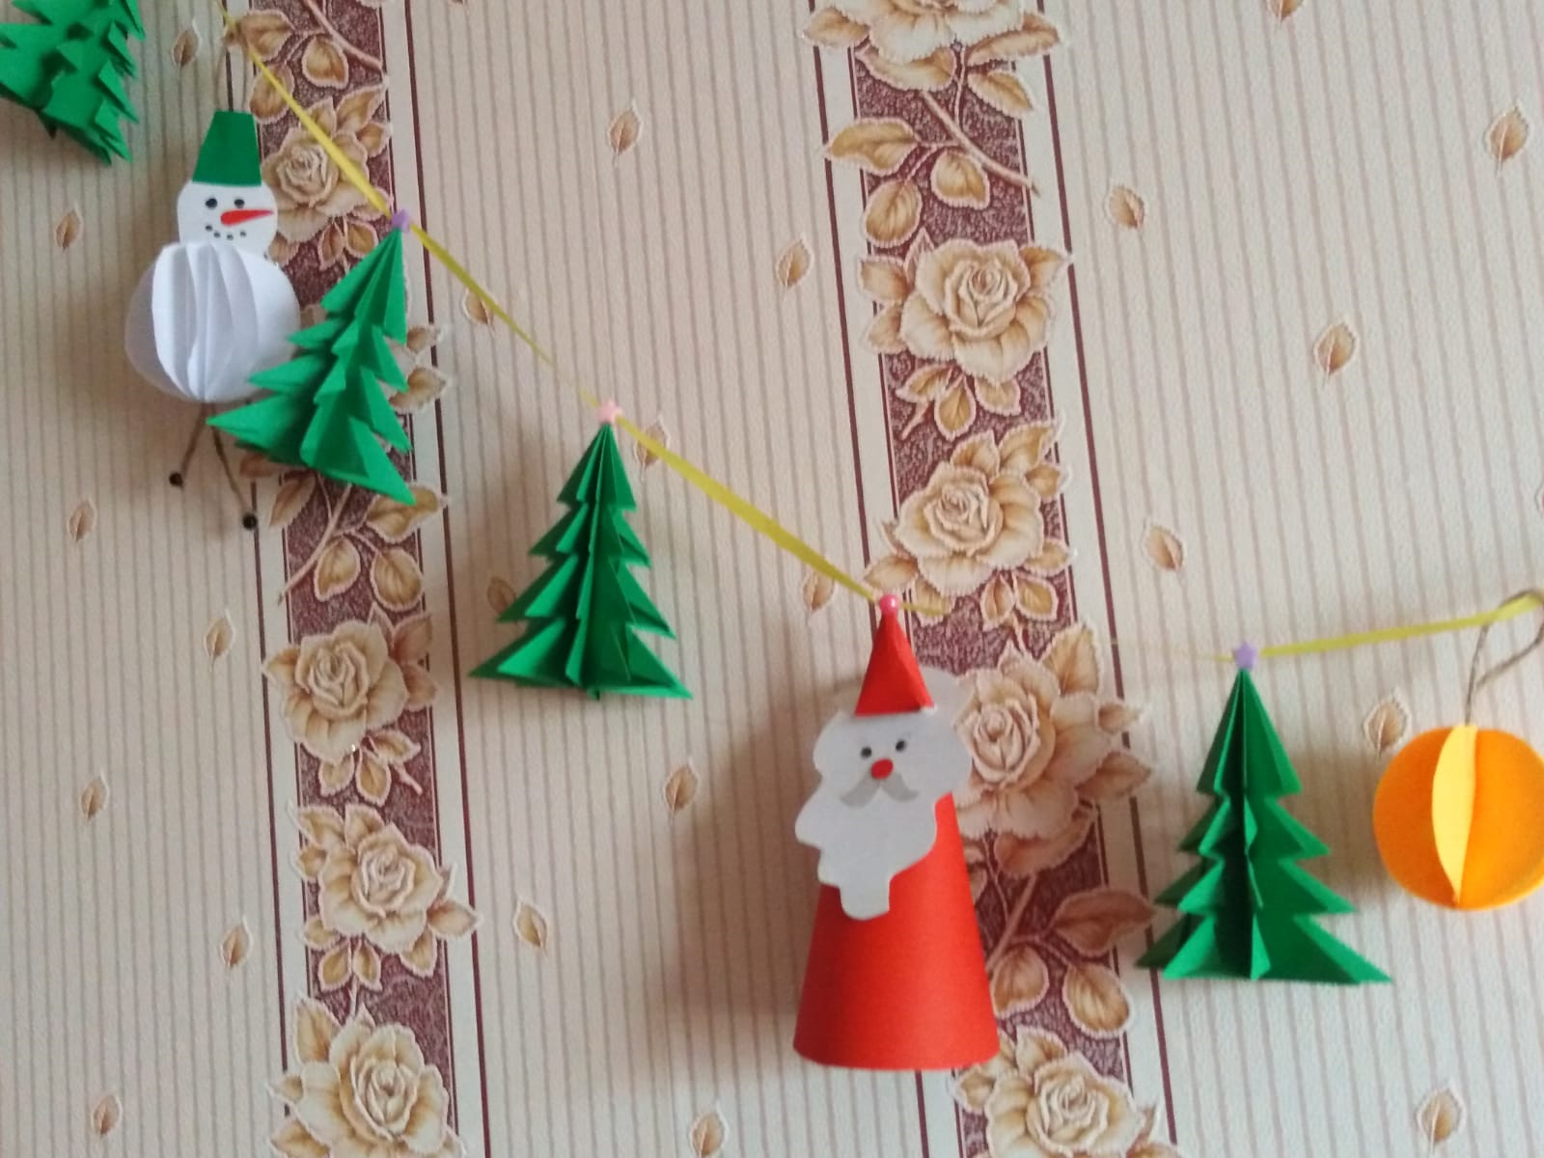
Материалы для изготовления « Ёлочки»:
Лента
Цветная бумага
Крупные бусины(чтобы продеть ленту)
Супер - клей
Ножницы

Slide 4
Этапы

Slide 6
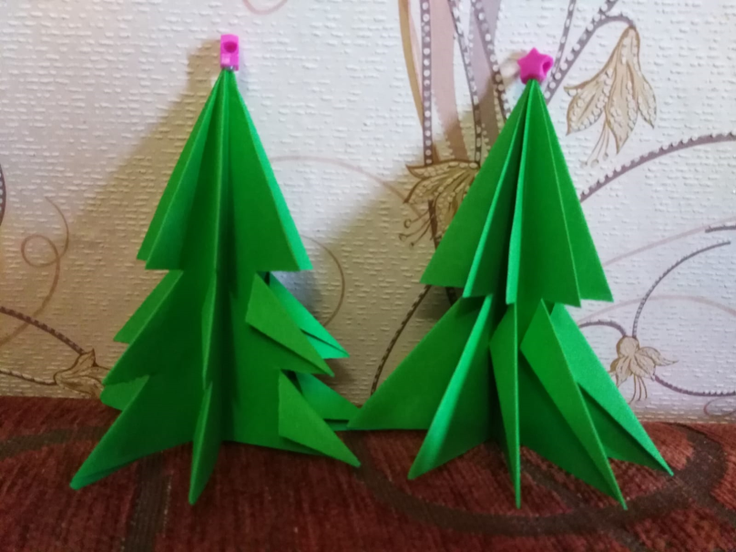
Можно сделать более простой вариант:

Slide 7
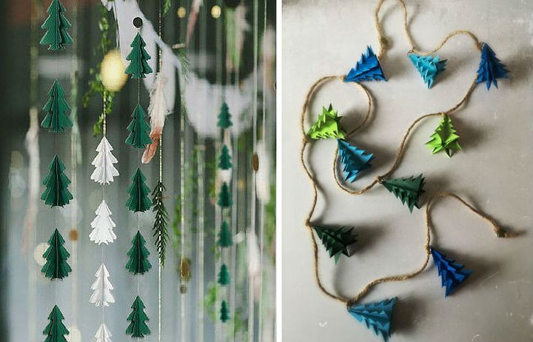
В конце необходимо наклеить бусину на верхушку елки и продеть ленту.
Данными игрушками и гирляндами мы украсим нашу группу.

Slide 8
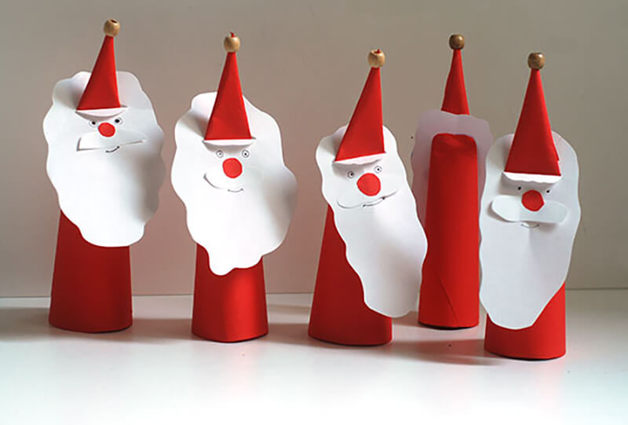
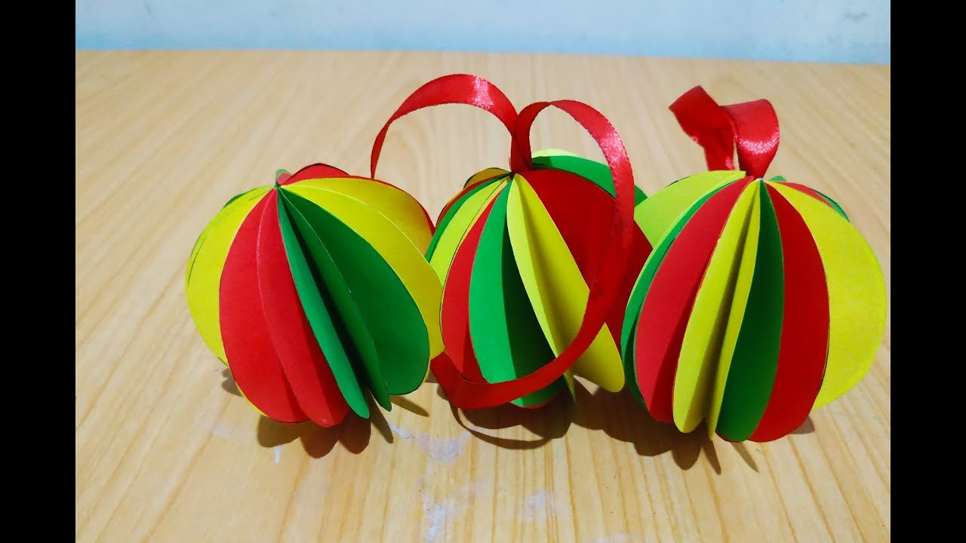
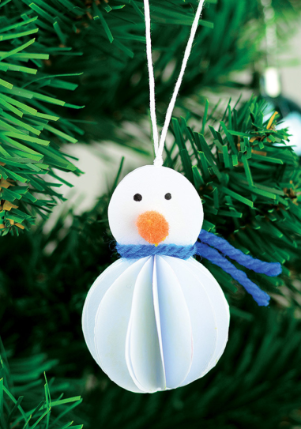
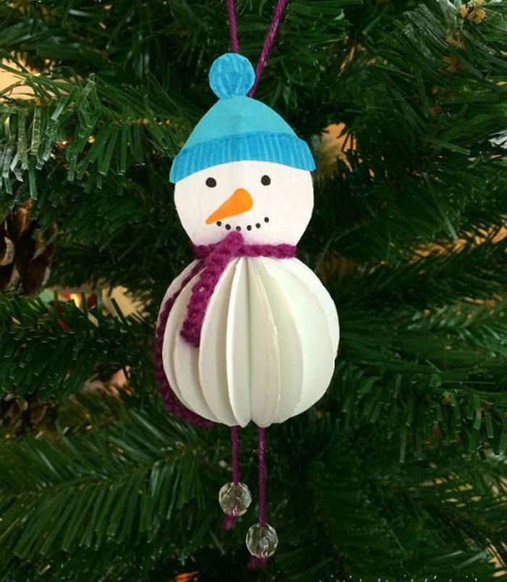
Другие игрушки для гирлянды вы сможете рассмотреть в буклете «Новогодние украшения».

Slide 9
Спасибо за внимание

